Slide 1
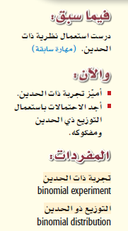

Slide 3
الفيديو

Slide 5
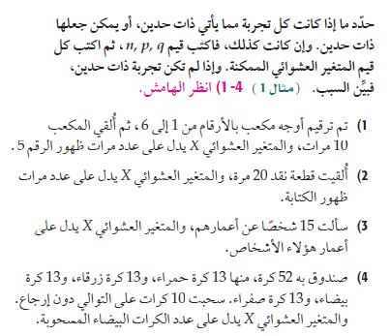
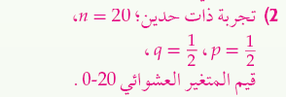

Slide 7
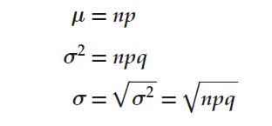
3.36= 7 ×= 0.48
×= 0.52
1.747= 7 × 0.48

Slide 9
الفيديو

